Slide 1
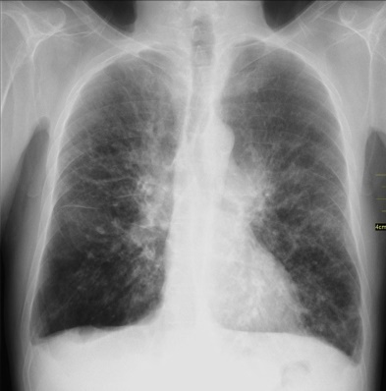
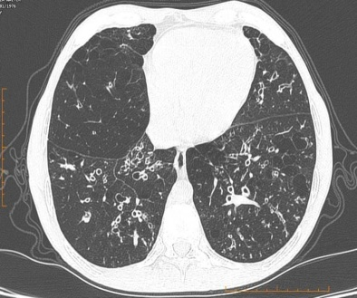
BRONQUIECTASIAS ASOCIADAS A DEFICIENCIA DE IGA.
REPORTE DE UN CASO.
Autores: Francisco Freire, Eileen Achig, Romina Turk.
Servicio de Internación Neumonológica Hospital María Ferrer.
P-136
Introducción: Las bronquiectasias (BQT) se caracterizan por la dilatación irreversible de los bronquios, siendo resultado de un ciclo continuo de infección e inflamación recurrente. Las causas más frecuentes son las infecciones, defectos genéticos e inmunodeficiencias (ID). Las inmunoglobulinas (Igs) presentan una función protectora pulmonar, la deficiencia de las mismas incrementa la susceptibilidad a infecciones del tracto respiratorio y posterior desarrollo de BQT, siendo la deficiencia de IgA, la más frecuente.
Caso Clínico: Masculino de 48 años con antecedentes de Tuberculosis pulmonar con tratamiento completo, neumonía por SarsCov2, múltiples internaciones por exacerbaciones de BQT colonizadas por Pseudomonas aeruginosa (PAE). Ingresa con insuficiencia respiratoria crónica reagudizada secundaria a exacerbación de BQT. TACAR de tórax con signos indirectos y directos de bronquiectasias a predominio de lóbulos superiores y língula. Espirometría con patrón obstructivo muy severo (VEF1 920 ml, 29%). Durante su internación se realiza laboratorio inmunológico con resultados negativos, Alfa 1 antitripsina: 1.81 UI/ml, dosaje de Ig: IgA <5 mg/dl; IgE <0.5 mg/dl, IgG: 692 mg/dl, IgM: 165 mg/dl. Cultivo de esputo con rescate de PAE mucosa por lo que realiza antibioticoterapia, terapia broncodilatadora e higiene bronquial con evolución favorable.
Discusión: Las BQTs asociadas a déficit de IgA representan un desafío diagnóstico y terapéutico. Se describe que la IgA representa más del 70% del total de Igs en el cuerpo y se encuentra predominantemente en las secreciones mucosas. Aunque la mayoría de los pacientes permanecen asintomáticos, esto los predispone a presentar infecciones recurrentes del tracto respiratorio principalmente por bacterias y predisponiendo al desarrollo de BQT. El manejo óptimo incluye la terapia de reemplazo de Igs para prevenir infecciones y reducir la inflamación, inmunomoduladores y terapias broncodilatadoras para mejorar el aclaramiento mucociliar. Es crucial un enfoque multidisciplinario para un mejor abordaje.
Conclusión: El diagnostico y tratamiento precoz de la deficiencia de IgA son esenciales para prevenir el desarrollo de bronquiectasias y minimizar las complicaciones respiratorias. Se debe brindar medidas preventivas, plan de inmunización y signos de alarma. La terapia de reemplazo de Igs y un manejo integral pueden mejorar la calidad de vida de los pacientes.

